Slide 1
Парные по глухости – звонкости
звуки согласных Б - П
Выполнила учитель начальных классов
МБОУ СОШ № 8 г. Каменска – Шахтинского
Комарова Н. К.

Slide 2
Слышим свисток.
А это какой звук?
Это звенит звонок.

Slide 3
П п
Парные
по глухости –
звонкости
Б б

Slide 4
бел бал боб баобаб бык
брёл был булка белка бух
баран белый бил булка
балка бой бак бол бри
бол без бом бутон батон

Slide 5
Белый баран пел и бил
В барабан.
бубен труба балалайка

Slide 6
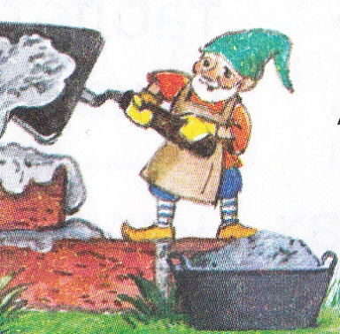
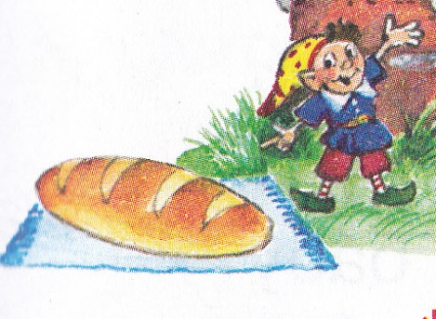
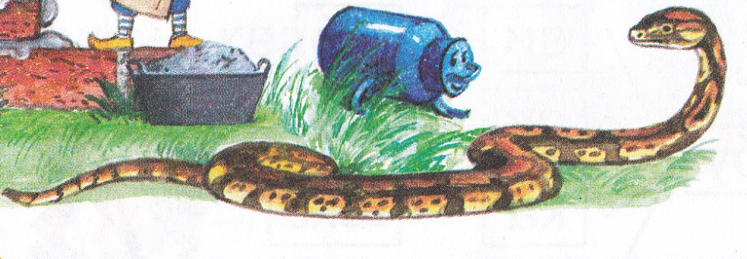
Вот бутон,
А вот – батон.
Вот – питон,
А вот – бетон.
бутон
батон
бетон
питон

Slide 7
Начинаю повторять:
В печке выпечен бутон,
А в петлицу вдет батон.
По траве ползёт бидон.
Молоко течёт в бетон,
А на стройке есть питон.

